Slide 1

JAVA BOOTCAMP
FOLKSDEV
Big O Anotasyonu+ Arrayler + Algoritma Çözümlemeleri

Slide 2



Hakkımda
İ. Başar YARGICI
github.com/basarYargici
linkedin.com/in/ibrahimbasaryargici

Slide 3
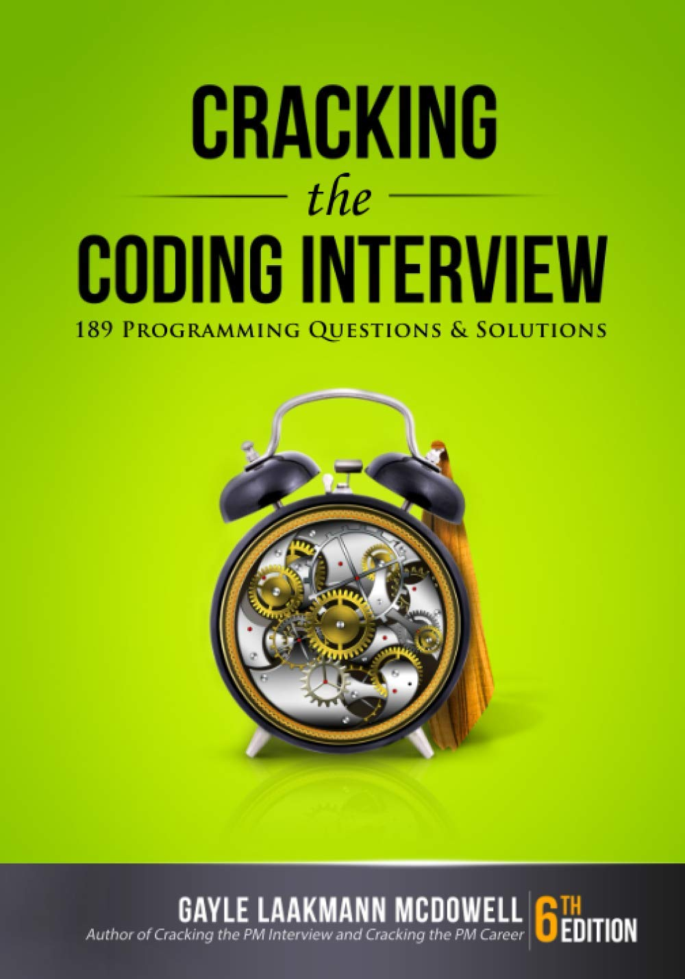



Faydalanılan kaynaklar
Oracle Docs
Geeks for Geeks

Slide 4
İçerik
1
Big O Giriş
2
3
Algoritma Çözümlemeleri
Arraylere giriş

Slide 5
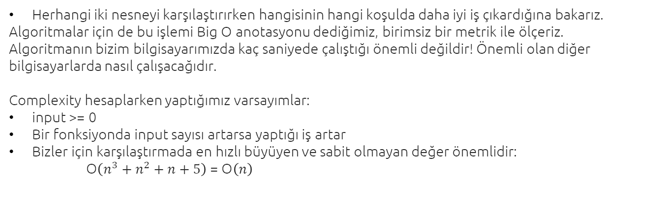




Complexity
Herhangi iki nesneyi karşılaştırırken hangisinin hangi koşulda daha iyi iş çıkardığına bakarız.
Algoritmalar için de bu işlemi Big O anotasyonu dediğimiz, birimsiz bir metrik ile ölçeriz.
Algoritmanın bizim bilgisayarımızda kaç saniyede çalıştığı önemli değildir! Önemli olan diğer bilgisayarlarda nasıl çalışacağıdır.
Complexity hesaplarken yaptığımız varsayımlar:
input >= 0
Bir fonksiyonda input sayısı artarsa yaptığı iş artar
Bizler için karşılaştırmada en hızlı büyüyen ve sabit olmayan değer önemlidir:
$\text{O}\left(n^{3}+n^{2}+n+5\right)$= $\text{O}\left(n\right)$
Kaynakça: Cracking The Coding Interview

Slide 6
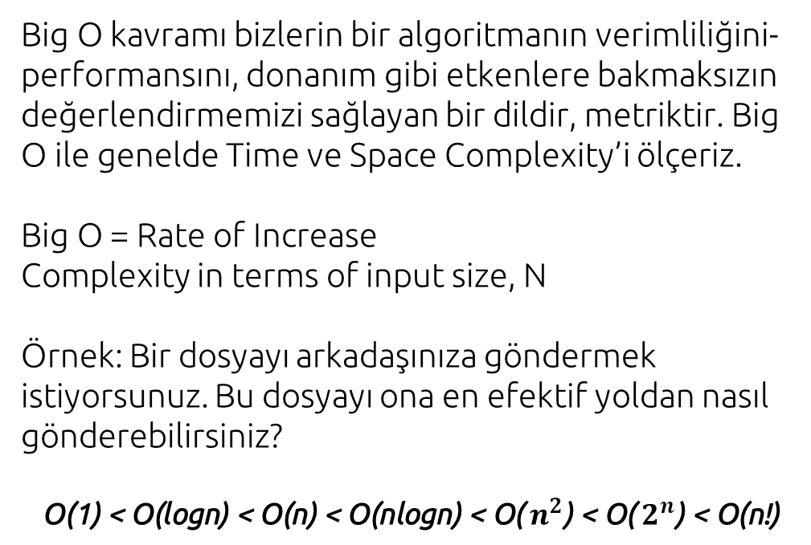
Big O Anotasyonu
Big O kavramı bizlerin bir algoritmanın verimliliğini-performansını, donanım gibi etkenlere bakmaksızın değerlendirmemizi sağlayan bir dildir, metriktir. Big O ile genelde Time ve Space Complexity’i ölçeriz.
Big O = Rate of Increase
Complexity in terms of input size, N
Örnek: Bir dosyayı arkadaşınıza göndermek istiyorsunuz. Bu dosyayı ona en efektif yoldan nasıl gönderebilirsiniz?
$$\text{O}\text{(1) < }\text{O}\text{(}\text{logn}\text{)}\text{ < }\text{O}\text{(}\text{n}\text{) < }\text{O}\text{(}\text{nlogn}\text{) <} \text{O}\text{(}{ n}^{2}\text{) < }\text{O}\text{(}{ 2}^{n}\text{) < }\text{O}\text{(}\text{n}\text{!)}$$

Slide 7
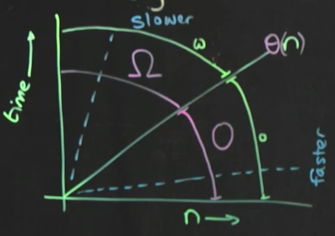
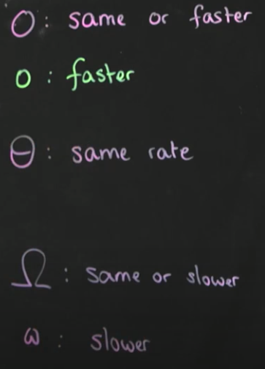

Time Complexity (Big O Time)
Öneri video: https://bit.ly/3nGg8aC

Slide 8
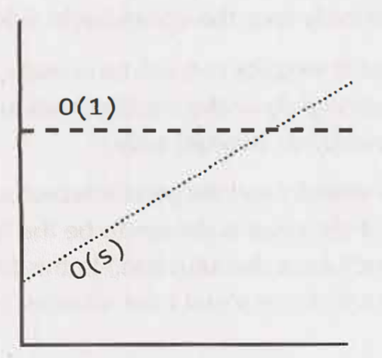
Time Complexity (Big O Time)
Yazılımımızın bir problemi çözerken, probleme olabildiğince hızlı çözümleme yapmasını isteriz. Bu noktada bir algoritmanın ne kadar hızlı olduğunu donanım bakmaksızın değerlendirmek isteriz.
Dosya boyutu transfer etme süresi -> O(n)
Dosya boyutu transfer etme süresi -> O(1)

Slide 9
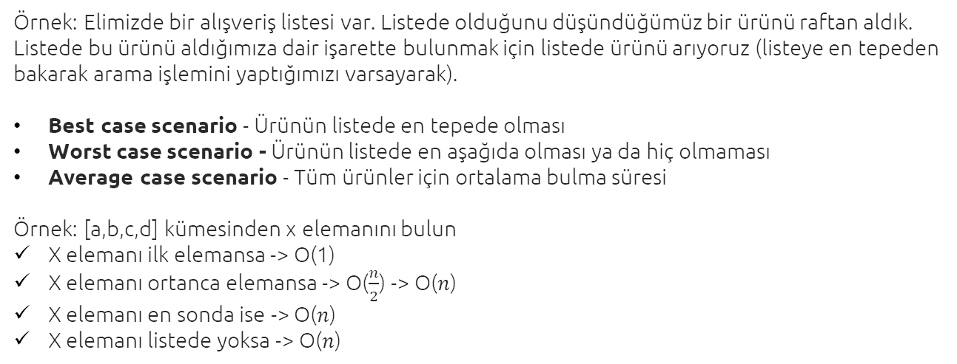
Time Complexity (Big O Time)
Örnek: Elimizde bir alışveriş listesi var. Listede olduğunu düşündüğümüz bir ürünü raftan aldık. Listede bu ürünü aldığımıza dair işarette bulunmak için listede ürünü arıyoruz (listeye en tepeden bakarak arama işlemini yaptığımızı varsayarak).
Best case scenario - Ürünün listede en tepede olması
Worst case scenario - Ürünün listede en aşağıda olması ya da hiç olmaması
Average case scenario - Tüm ürünler için ortalama bulma süresi
Örnek: [a,b,c,d] kümesinden x elemanını bulun
X elemanı ilk elemansa -> O(1)
X elemanı ortanca elemansa -> O($\frac{n}{2}$) -> O($n$)
X elemanı en sonda ise -> O($n$)
X elemanı listede yoksa -> O($n$)

Slide 10
Space Complexity
Bir algoritmanın kısa süre içerisinde çözüm üretmesi tek ölçü kaynağı değildir. Algoritmanız çok hızlı çalışabilir ancak bu algoritma yüksek miktarda hafıza kullanıyordur. Bu noktada elimizde iki algoritma var ise hangisinin daha az hafızaya ihtiyaç duyduğunu ölçümleyebilmek için space complexity kavramını kullanıyoruz.
Unutmayalım ki bizlerin amacı her ölçüm metriğinde en optimum çözümü bulabilmek!
Örnek:
Tek boyutlu, n boyutunda bir array tanımlar isek, n bloğa ihtiyacımız olur: O(n)
Çift boyutlu, n*n boyutunda bir array tanımlar isek, n^2 bloğa ihtiyacımız olur : O(n^2)

Slide 11
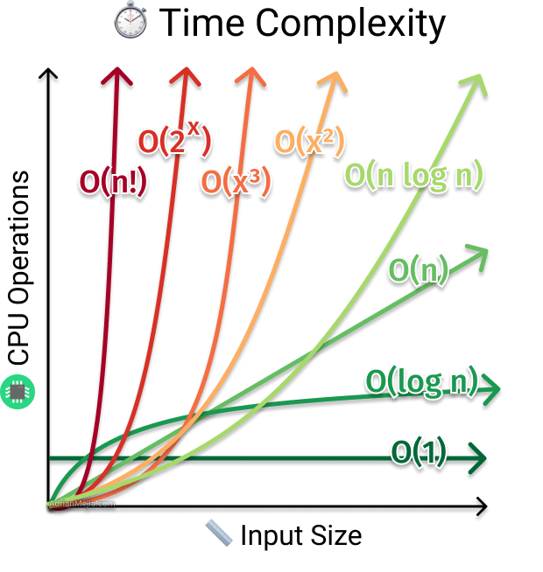
Time Complexity

Slide 12
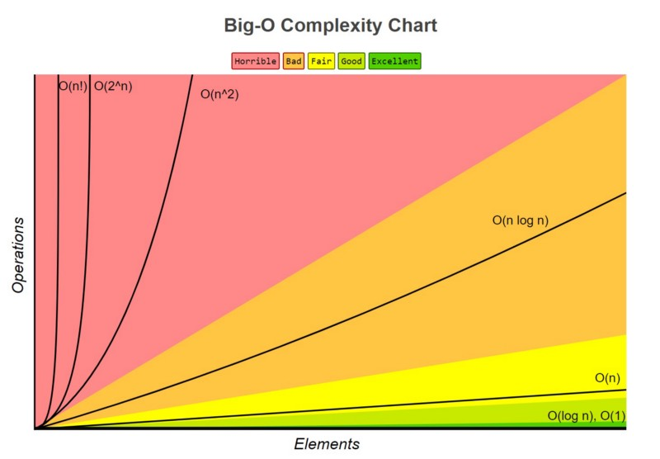

Slide 13
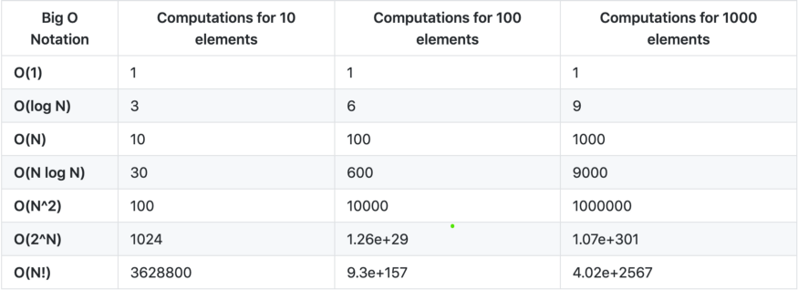

Slide 14
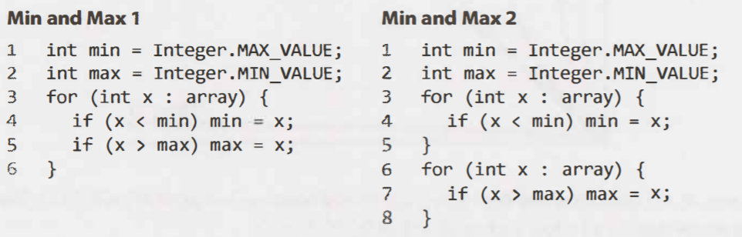
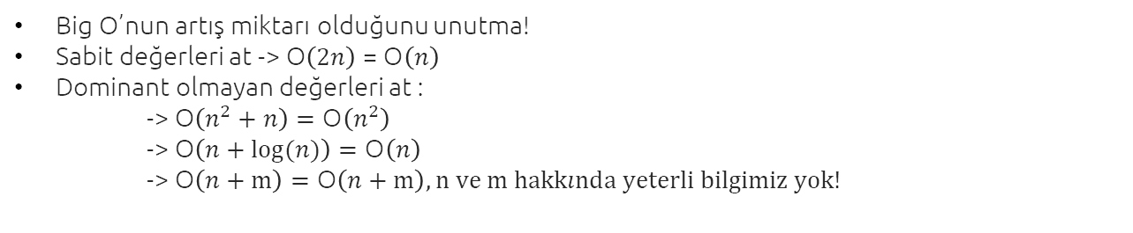
Big O Hesaplarken Yapılacaklar
Big O’nun artış miktarı olduğunu unutma!
Sabit değerleri at -> $\text{O}\left(2n\right)$= $\text{O}\left(n\right)$
Dominant olmayan değerleri at :
-> O$\left(n^{2}+n\right)=\text{O}\left(n^{2}\right)$
-> O$\left(n+log⁡(n)\right)=\text{O}\left(n\right)$
-> O$\left(n+m\right)=\text{O}\left(n+m\right), n ve m hakkında yeterli bilgimiz yok!$
Kaynakça: Cracking The Coding Interview

Slide 15
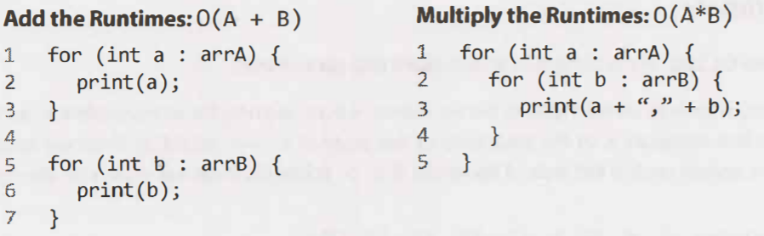
Ne zaman toplayacağız? Ne zaman çarpacağız?
Şu işi yap, işin bitince şu işi yap -> TOPLA
Şu işi her biri için yap -> ÇARP

Slide 16
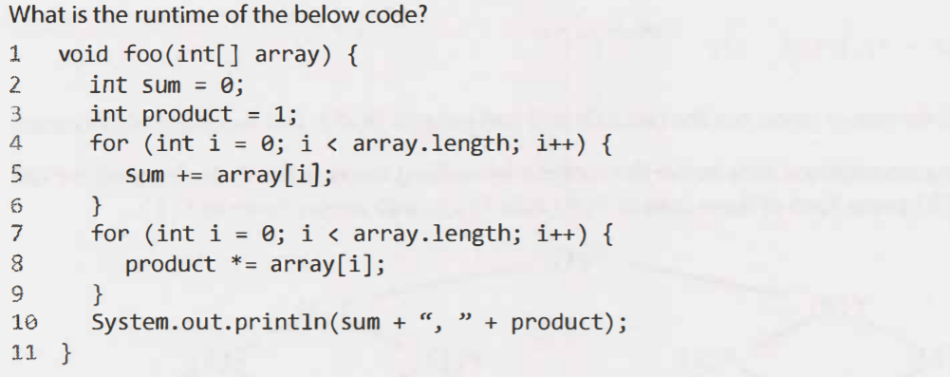

Slide 17
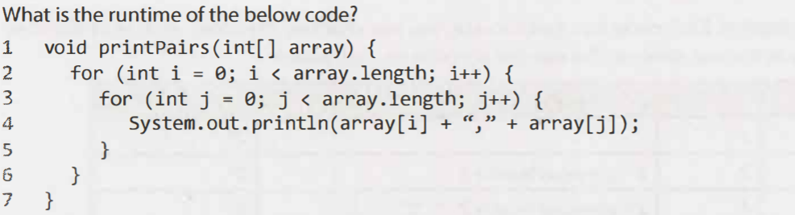

Slide 18
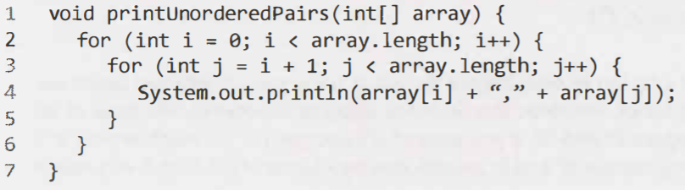

Slide 19
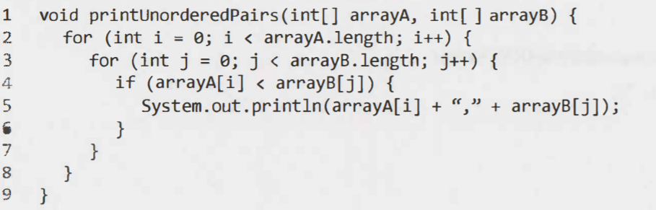

Slide 20
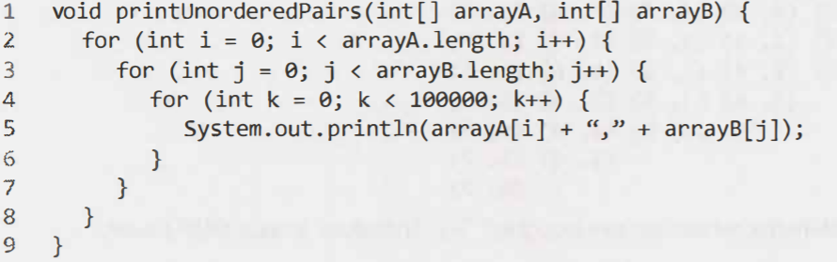

Slide 21
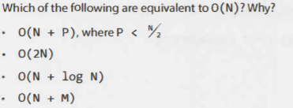

Slide 22
Arrayler
Cell (hücre)
Contiguous (Hafızada belirli bir alanı devamlı bir şekilde)
Tek veri tipi
Initialize edilirken verilen boyut sayısı kadar değer tutabilir
Gördüğümüz ilk array main fonksiyonundaydı!
İlk eleman indexi 0 dan başlar

Slide 23
Main Metoda Parametre Geçme
Programı çalıştırırken programa argüman almayı sağlar.
Public static void main(String[ ] args)
Argüman verme:
Edit Configuration -> Program arguments
CMD ->
compile by > javac CommandLineExample.java
run by > java CommandLineExample.class «arg1 arg2»

Slide 24
Array Tanımlama Yöntemleri
Declaration
dataType[] arr;
dataType []arr;
dataType arr[];
Instantiation
arrayRefVar=new datatype[size];
Initialization
a[0]=10;//initialization
a[1]=20;
All in One
int a[]={33,3,4,5};//declaration, instantiation and initialization
dataType []arr;
dataType arr[];

Slide 25
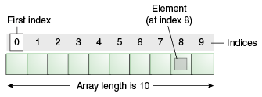
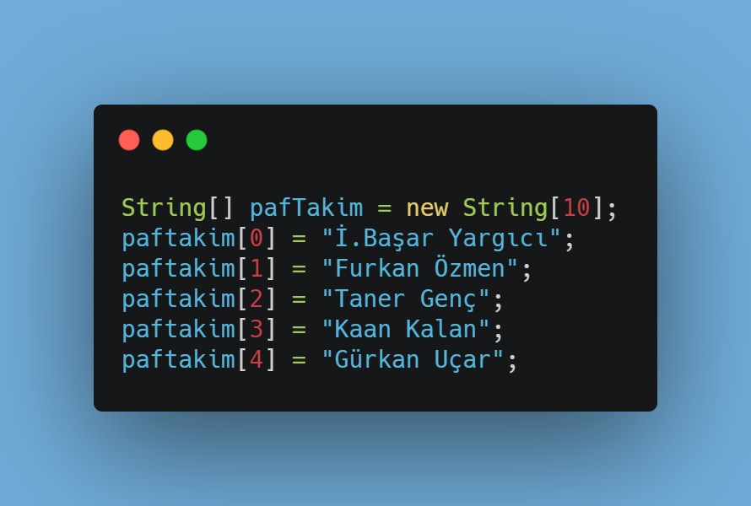
One Dimensional

Slide 26
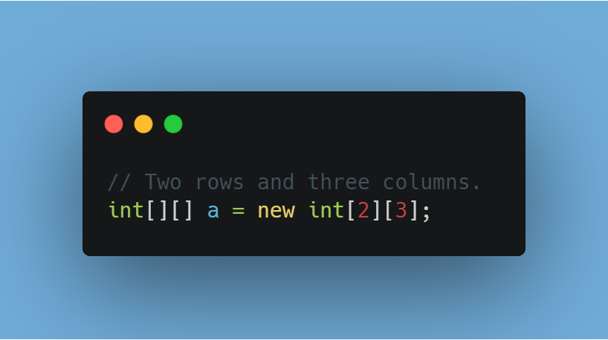
Two Dimensional -> Array’in array içermesi
a[0][0] | a[0][1] | a[0][2]
a[1][0] | a[1][1] | a[1][2]

Slide 27
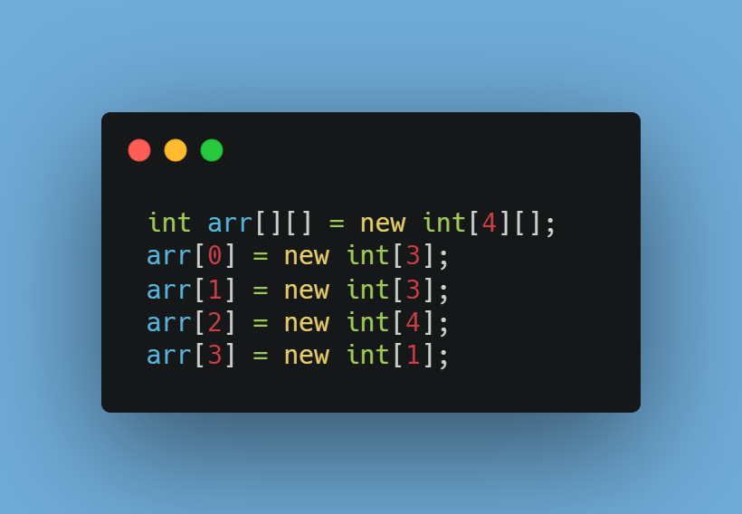
Jagged Array –>Array’in farklı boyutlarda array içermesi
a[0][0] | a[0][1] | a[0][2]
a[1][0] | a[1][1] | a[1][2]
a[2][0] | a[2][1] | a[2][2] | a[2][3]
a[3][0]

Slide 28
Örnek Zamanı –> ../ArrayDemo.java && ../MultidimentionalArray.java
Gösterilen kod Github hesabımızda paylaşılmıştır ya da paylaşılacaktır.
Bu ders ile ilgili repository’i göremiyorsanız Discord üzerinden
BOOTCAMP -> #soru-cevap
kanalına yazmanızı rica ediyorum.
github.com/folksdev

Slide 29
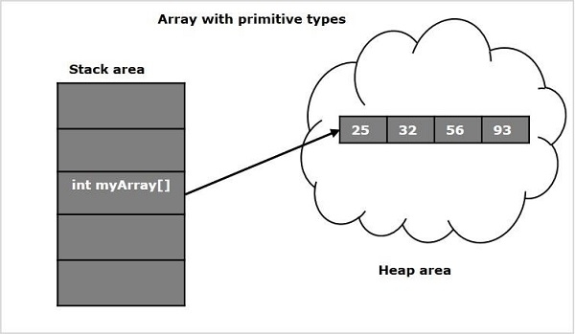
Hafızada Arrayler
Kaynakça: https://bit.ly/3jHjJUH

Slide 30
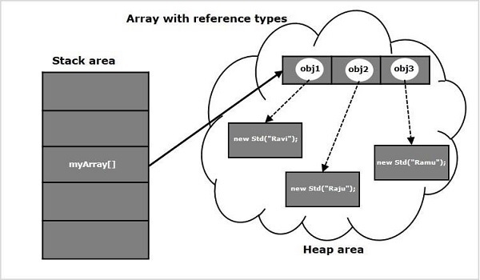
Hafızada Arrayler
Kaynakça: https://bit.ly/3jHjJUH

Slide 31
Örnek Zamanı –> ../ArraysWorkspace.java
Gösterilen kod Github hesabımızda paylaşılmıştır ya da paylaşılacaktır.
Bu ders ile ilgili repository’i göremiyorsanız Discord üzerinden
BOOTCAMP -> #soru-cevap
kanalına yazmanızı rica ediyorum.
github.com/folksdev

Slide 32
Faydalı Link
https://docs.oracle.com/en/java/javase/17/docs/api/java.base/java/util/Arrays.html
https://github.com/basarYargici/Leetcode_Solutions/tree/master/src/Arrays
https://leetcode.com/explore/learn/card/fun-with-arrays/521/introduction/
https://leetcode.com/tag/array/

Slide 33
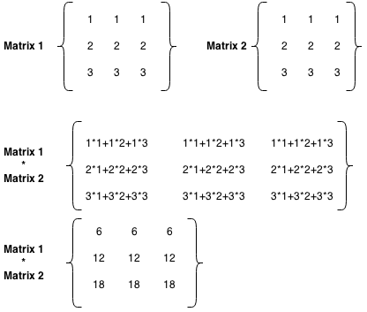
Ödev: Elimizde 2 aded matrix var. Bunların çarpımını koda dökünüz?
Kaynakça: https://www.javatpoint.com/array-in-java

Slide 34



Kahootluyoruz!

Slide 35
Teşekkürler!
Şimdi Soru-Cevap Zamanı...

